Slide 1
介绍用例
主要内容：
1 什么是用例
2 用例分析的基本概念

Slide 2
用例的交互概念
人类的社会是社会对象之间交互的社会。
社会对象之间的交互产生新的有价值的结果(产品)。
现代社会对象之间的交互主要是信息交互。
用例是描述人类社会对象之间交互行为的一种方法。

Slide 3
用例概念
用例是从系统的外部对系统进行黑盒视图描述的一种组织方法。
用例是抽象使用系统的一种方式，用户通过用例与系统交互。
用例是开发人员卖给客户的商品的描述。
因此系统的买主和系统的构建者对用例(黑盒视图)是否达成共识事关重大。
用例是我们构建正确系统的基础。

Slide 4
用例的重要性
定义功能性需求
导出对象
把功能分配给对象
定义对象交互和对象接口
设计用户界面
执行集成测试
定义测试用例
确定开发增量
编写用户文挡和手册

Slide 5
用例是捕获需求的一种方法
用例通常作为一种捕获需求和对已知功能需求进行建模的方法而被使用。
用例提供了一种大部分项目相关人员都能理解的形式来表述问题。
用例确实是需求，但用例不是所有的需求。
用例只是行为需求，外部接口、数据格式、业务规则、计算公式等是用例行为需求的聚集。

Slide 6
用例适合于项目管理
用例用来定义迭代的内容。
与用户交流
划定系统界限
从用例中导出工作量估计。
以用例为单位制定开发计划。
以用例为单位进行项目状态的追踪和管理。
以用例中的各种元素为单位进行度量。

Slide 7
用例分析中的一些概念
用例
参与者(角色)
事件流
用例实现

Slide 8
用例的定义
系统的参与者与系统交互后,由系统所执行的动作序列,对特定的操作者产生可以观察到的可度量的有价值的结果值。
用例的定义对于我们捕获需求、用例描述、用例粒度分析有直接的帮助。

Slide 9

参与者(角色)
是系统之外与系统能产生交互作用的某个人或某件事。
软件是由人来使用的，操作者使用用例来完成他的任务，许多任务的集合代表了操作者的职责。
交流关联
每个主用例至少和一个参与者有关联，称为交流关联。

Slide 10
参与者(角色)
用例自己永远不会发起行动。
系统是我们的研究对象；参与者与之交互，用例定义了这些交互作用。

Slide 11
动作
是一个计算程序或算法程序，在参与者或系统得到一个事件时被调用。
动作是原子的，或是执行全部动作或是根本不执行。
动作中不能由操作者打断。
一个动作的完成意味着将某种信号传递给调用动作的参与者。

Slide 12
动作序列
贯穿于系统的事件流。
有各种各样的事件流，为使用例模型易于理解,将同一类事件流合并为一个用例。
动作序列可以用状态图或活动图说明，它是用例的一条路径，并可能存在多条类似的路径(候选动作序列)。

Slide 13
系统执行
系统是我们的研究对象；参与者与之交互，用例定义了这些交互作用。
我们关心系统要做些什么才能完成动作序列，用例帮助我们限定系统的边界(范围)。

Slide 14
可度量的有价值的可见结果
动作序列一定要产生对系统的参与者可度量的有价值的结果。
  可见结果表达了交互的作用。
  价值表达了交互的必要性。
  重视价值可确保用例的适度性。
  度量体现了交互价值的用户评价。
  可确保用户理解用例的粒度水平。

Slide 15
特定的操作者
重视特定的操作者可帮助我们分隔提供给系统某一组特定用户的价值,确保系统满足它们的需要。
任何软件产品都面向软件产品的操作者和一些特定的操作者以及这些操作者的不同的使用环境，重视不同的操作者以及它们不同的使用环境可确保软件产品的价值。
ATM机
环境： 学校
操作者:学生
ATM机
环境：杭州大厦
操作者:购物者

Slide 16
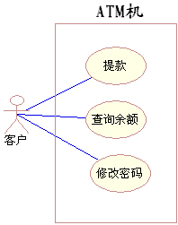
ATM机用例图
银行客户可以通过使用自动取款机提款、查询帐户余额、修改帐户密码。
这些功能可以通过一组用例表示出来。
用例名称通常可以表达提供给参予者的价值。

Slide 17
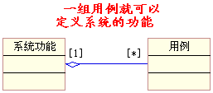
用例的概念
用例可以用来捕获系统的需求，尤其是交互系统的需求。
每一个用例代表了一个特定的事件流。
一组用例就可以定义系统的功能。
一个用例是一种规格说明，它规定了动态事物的一种对交互双方有价值的行为。

Slide 18
事件流
事件流描述了参与者与系统之间的动作序列，它用自然语言写成，或者用含有精确术语的前后一致的散文写成。
这些术语通常来自于问题域中的术语表。
用例事件流最终要描述所有可能的过程。

Slide 19
事件流
用例的事件流从系统的黑盒视角描述了系统的行为，而在设计中的用例实现则是白盒视角。
三种事件流可以将一个用例中的各种状况包括在内
主事件流 (基本路径)
备选事件流(可选路径)
异常事件流(缺陷路径)

Slide 20
用例描述模板属性
用例编号
创建人
创建日期
版本号
主要参与者
次要参与者
简要描述
触发事件
前置条件
事件流
后置条件
可选事件流
例外
非功能性需求
假设
备注
补充规格说明书
修改历史

Slide 21
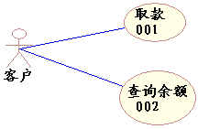
ATM机示例
客户使用工商银行的ATM机取款或查询余额。

Slide 22
取款用例描述(1)
用例编号: 001
创建人: 李四
创建日期: 2005.10.08
版本号: 01
主要参与者: 持有工商银行灵通卡或牡丹卡的客户
次要参与者: 无
简要描述 : 无
触发事件: 当灵通卡或牡丹卡扦入ATM机时
前置条件: ATM机处于待机状态

Slide 23
取款用例描述(2)
事件流:
S1: 当客户将灵通卡或牡丹卡扦入ATM机时，系统验证
灵通卡或牡丹卡的ID号，如果ID号正确，系统将提
示客户<输入密码>。
S2: 客户输入六位密码并以确认键完成密码输入。
系统验证密码，如果密码正确执行S3。
S3: 系统提示操作功能菜单供用户选择其中一种操作
(<取款>或<查询余额>或<退出>)
S3.1:客户选择<退出>功能键时，转向执行S6。

Slide 24
取款用例描述(3)
S4: 客户选择<取款>操作后，系统提示客
户输入<取款数额>(条件:50元的整倍数)
S5: 系统提示<请等待>的同时,系统检查客户帐户
余额，如果余额足够则将客户正确要求的数
额钱币从ATM机的出币口送出后，转向执行
S3。如果余额不足转向执行S6。
S6: ATM机将灵通卡或牡丹卡从ATM机退卡口退
卡并将ATM机转入待机状态。

Slide 25
取款用例描述(4)
后置条件:灵通卡或牡丹卡从ATM机退币口退出或ATM机吞卡。
可选事件流:
S1.1:系统验证灵通卡或牡丹卡的ID号，ID号不正确，系
统提示<请您去办卡行换卡>后，转向S6。
S2.1:客户输入四位或六位密码并以结束键完成密码输
入。系统验证密码，密码不正确，系统将再次提示
客户<输入密码>。
S2.2:客户再二次输入密码,如果密码正确执行S3。
S2.3:客户再三次输入密码不正确，系统进行吞卡操作后
将ATM机转入待机状态。。

Slide 26
取款用例描述(4)
S5.1:客户帐户余额不足时，系统提示<您的帐户余额不足>后转向S6。
例外:无
非功能性需求:客户与系统交互的平均等待时间不得大于15秒。
假设:无
备注:无
补充规格说明书:无
修改历史:无

Slide 27
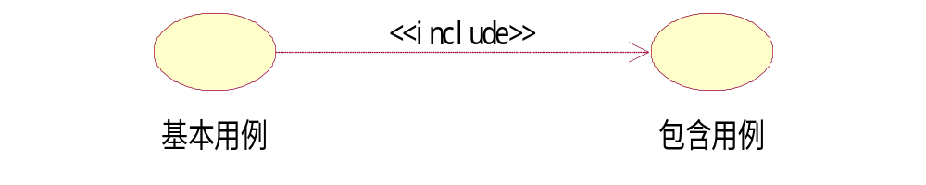
包含(使用)关系的概念
包含关系用于提取共用的用例(通用的功能段)。
包含关系是从基本用例到包含用例(抽象用例)的关系，它指定如何将为包含用例定义的行为明确地插入到为基本用例定义的(指定位置)行为中。

Slide 28
包含(使用)关系的概念
基本用例A
基本用例A
包含用例
基本用例B
基本用例B

Slide 29
包含(使用)关系的概念
在具备包含关系的两个用例中，包含用例(抽象用例)一般不单独存在。
包含用例总是抽象的。它描述在执行基本用例的用例实例中插入的行为段。
基本用例可控制与包含用例的关系，并可依赖于执行包含用例所得的结果，但基本用例和包含用例都不能访问对方的属性。从这种意义上讲，包含用例是被封装的，它代表可在各种不同基本用例中复用的行为。

Slide 30
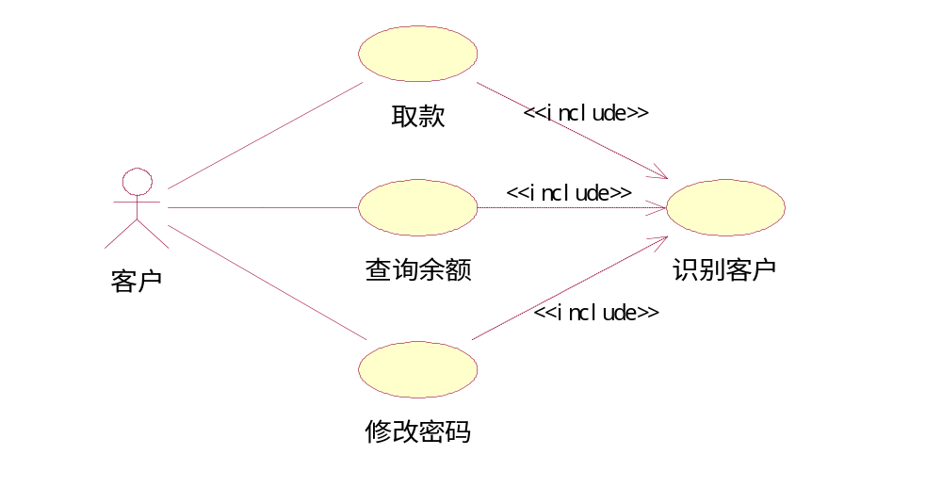
包含(使用)关系的概念
由于包含用例是抽象的，因此它不需要有与它相关的主角。只有当包含用例中的行为明确地涉及到与主角的交互时，才需要与主角的通信关联关系。

Slide 31
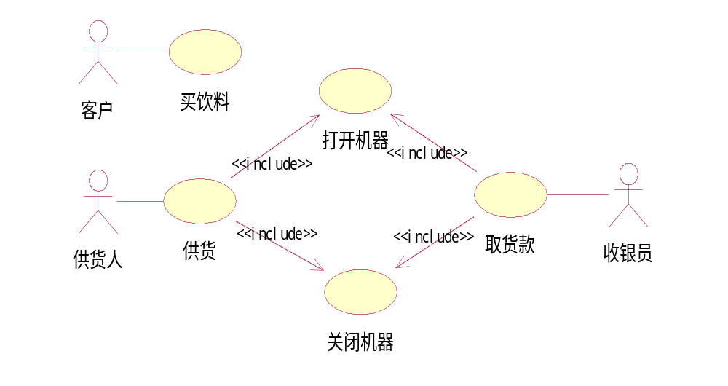
包含用例作为基本用例自身行为的一部分

Slide 32
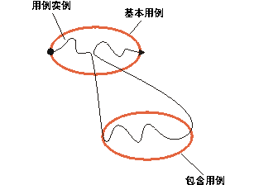
执行包含
包含用例的行为插入到基本用例中的一个位置。
当遵循基本用例说明的用例实例到达基本用例中定义了包含关系的位置，它就将改而遵循包含用例的说明。一旦执行完包含用例，用例实例就将在基本用例中它先前停止的地方重新开始。

Slide 33
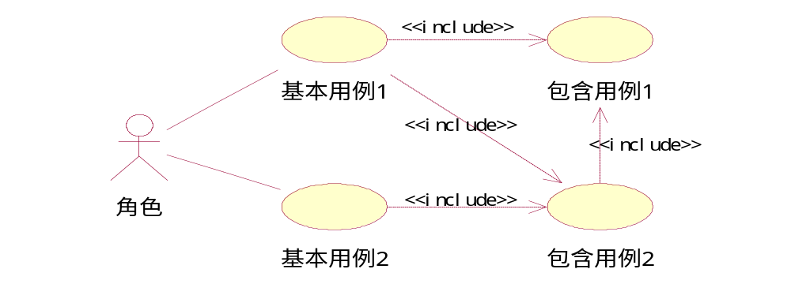
用例的包含关系
一个基本用例可以有多个包含用例。
一个包含用例可以包含在若干基本用例中。这并不表示这些基本用例之间存在任何关系。
甚至同一个包含用例和同一个基本用例之间可以有多个包含关系，前提是包含用例必须在基本用例中的不同位置插入。而包含关系就定义了插入的位置。
添加的所有用例都可以是嵌套的，这意味着一个包含用例可以用作另一个包含用例的基本用例。

Slide 34
用例的包含关系的要点
1.包含用例本身是不完整的，它必须拥有基本用例以保证完整性。
2.包含用例本身并不知道自己何时或是否被包含。因此，它不能依赖任何包含它的用例。
3.被包含的用例一定可以被另外的用例包含(即共用性和独立性)
4.从工程角度上，包含关系用于系统分析时共性功能的合并、抽取。
5.包含关系通常在用例建模后期而不是前期被发现。
6.很难在包含关系上对系统进行维护修改。

Slide 35

用例扩展关系的概念
在不改变原始用例的情况下有条件地扩展已有用例的行为。
扩展关系是从扩展用例到基本用例的关系，它说明为扩展用例定义的行为如何插入到为基本用例定义的行为中。

Slide 36
用例扩展关系的概念
基本用例
扩展用例
扩展点
具有条件
执行
返回

Slide 37
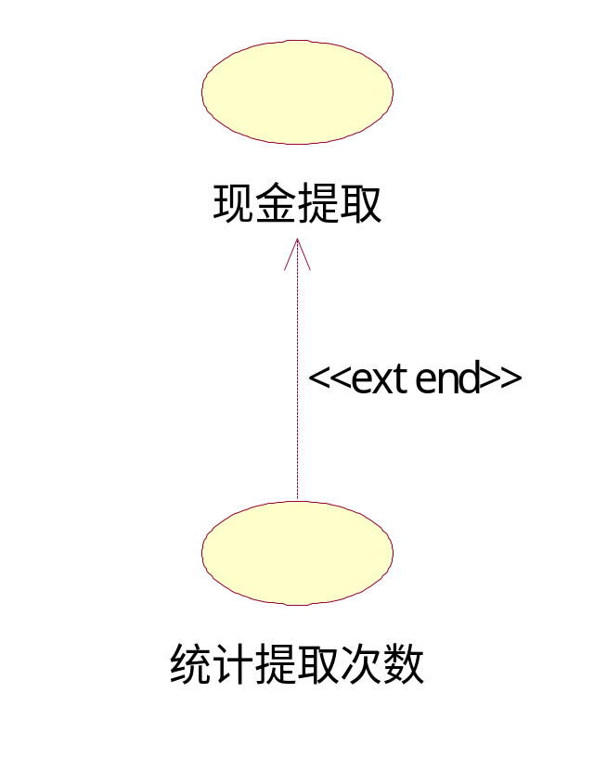
用例扩展关系的概念
每次提取现金操作后，使用另外一个用例计数并统计。
扩展关系的优点:
  原用例描述因为没有随扩展而修改,从而保持了原用例便于理解的特点。
  扩展行为和其它行为描述界限清晰。

Slide 38
用例扩展关系的概念
基本用例可以单独存在，但是在一定的条件下，它的行为可以被另一个用例的行为扩展。
当一个用例有多个子流程时(可选系统行为)，可以用扩展关系对其进行扩展，使得基本用例的不同子流程能在不同的情形下以扩展用例的形式被激活。
通过这种方式，可以把可选行为从必须行为中分离出来。

Slide 39
用例的扩展关系
使用扩展关系还可以描述一个只有在给定条件下执行的独立的子流。
基本用例可以独立于扩展用例单独存在。
首先要决定你的用例需要扩展什么和要在用例的什么地方进行扩展。
我们不想改变原始用例，因为我们希望可以在别的应用程序中重用它。

Slide 40
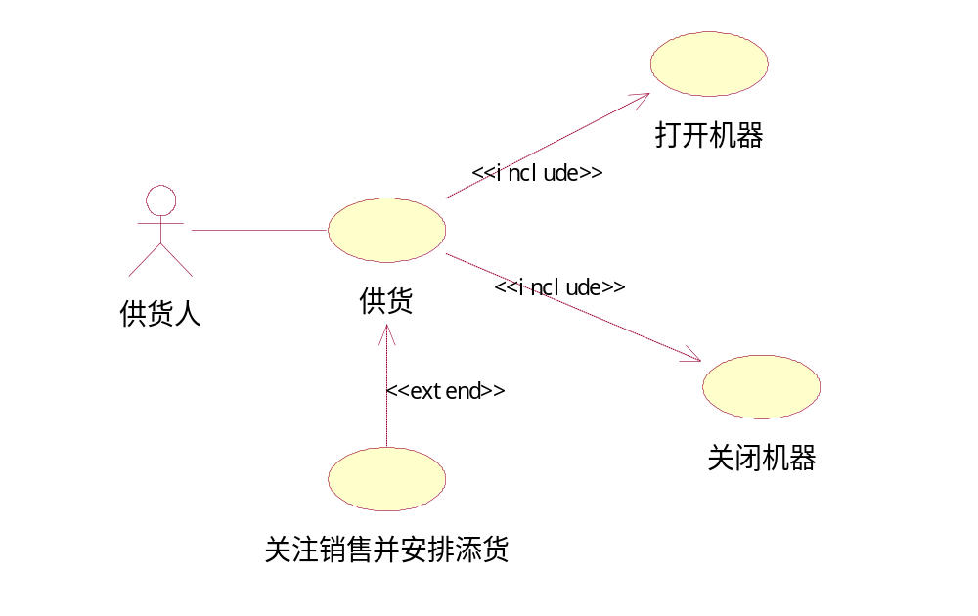
扩展用例作为基本用例的增量扩展

Slide 41
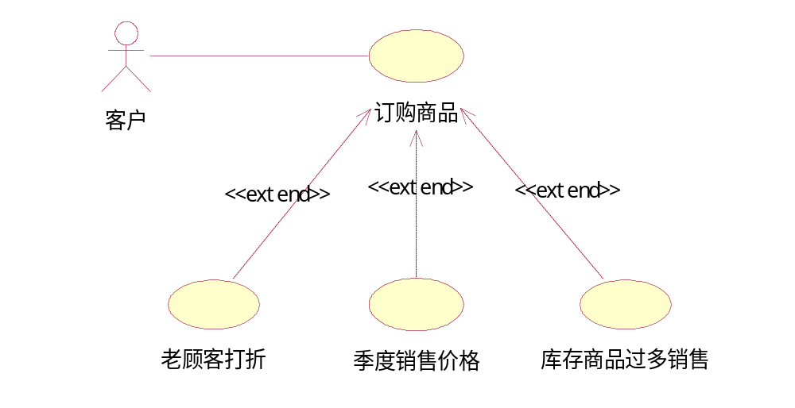
扩展用例作为基本用例的增量扩展

Slide 42
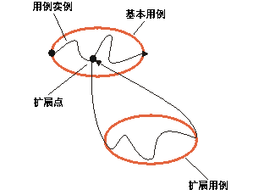
执行扩展
扩展用例可以有基本事件流和备选事件流。
用例实例通过扩展到底会采取哪条路径，这不仅取决于在执行之执行扩展前发生的事件，而且还取决于执行扩展时在与主角的交互中发生的事件执行扩展 。
用例执行扩展实例一旦执行了扩展，它就会在基本用例的中断点处继续执行基本用例。

Slide 43
包含关系与扩展关系的区别
包含关系
1. 当在两个或多个独立用例重复自已并希望避免重复时
2. 在基本用例上插入附加行为并具有明确的描述
3. 包含用例作为基本用例自身行为的一部分
4. 包含关系是无条件的
扩展关系
1. 当表述关于正常行为的一个变化情况时
2. 在基本用例上插入基本用例不能说明的扩展部分
3. 扩展用例作为基本用例的增量扩展
4. 扩展用例是按条件要求执行的

Slide 44
包含关系与扩展关系的区别
包含关系
1. 包含用例是共用的用例
2. 一个基本用例可以有多个包含用例。
3. 一个包含用例可以包含在若干基本用例中。
4. 很难在包含关系上对系统进行维护修改。
扩展关系
1. 扩展用例不是共用的用例
2. 把可选行为从必须行为中分离出来。
3. 有条件地扩展已有用例的行为。
4. 基本用例可以独立于扩展用例单独存在。
5. 适合于功能需求的增加(基本用例的增量扩展)

Slide 45
UML用例驱动
用例
一组用例就可以
定义系统的功能
系统功能
用例
用例
用例实例是系统
执行的一系列动作
用例
一个用例定义
一组用例实例
用例实例
用例实例
一个用例代表了
一个特定的事件流
活动图
序列图
协作图
类图
用例实现
事件流
事件流
一个实例可能会
有许多事件流
对象图
状态图

